Slide 1
小学智能学习产品调研
与小禾学伴定位建议
小学阶段 · 以 App 为主
案头调研版
2026 年 10 月 29 日
01
Notes:
开场约45秒。此次汇报希望确定目标用户、首个场景和下一轮验证投入。本版已经完成公开资料核验和评论整理，手机实测和真实用户验证尚未完成。
资料截至2026-10-29。官方主张、用户反馈、项目文档核验与推断分别标识。

Slide 2
建议优先验证家庭端的数学巩固场景
目标：帮助孩子看清“哪些能独立完成，哪些还需要练习”
判断依据 | 对小禾的含义
现有基础 | 练习、帮助记录、原答保存和间隔复查已经形成试用流程
进入范围 | 从四年级数学一个单元开始，便于补内容、做验证
竞争现实 | 竞品已有学练测与核验主张，需要比具体体验和可信度
待验证：家长是否理解并愿意持续使用，孩子是否能独立完成，是否存在付费意愿。
02
Notes:
约90秒。推荐的是第一轮试点方向，不是已经证明的市场定位。先面向小学四年级，围绕一个数学单元把独立练习、逐级提示与后续复查做完整。支持依据是现有能力匹配、相对可控的内容范围和教师协作仍待补齐。竞品已有核验和精准学习概念，不能把概念本身作为独家优势。
资料截至2026-10-29。官方主张、用户反馈、项目文档核验与推断分别标识。
作业帮-中小学家长作业检查和AI伴学辅导工具｜中国区 App Store：https://apps.apple.com/cn/app/id803781859
Apple 中国区公开 lookup 元数据：https://itunes.apple.com/lookup?id=803781859&country=cn
作业帮官网：https://www.zybang.com/
小猿AI - 原「小猿口算」检查作业神器｜中国区 App Store：https://apps.apple.com/cn/app/id1325419855
Apple 中国区公开 lookup 元数据：https://itunes.apple.com/lookup?id=1325419855&country=cn
小猿AI 官方网站：https://www.xiaoyuankousuan.com/
洋葱学园-AI超级进化｜中国区 App Store：https://apps.apple.com/cn/app/id990959871
Apple 中国区公开 lookup 元数据：https://itunes.apple.com/lookup?id=990959871&country=cn
洋葱学园｜AI智能学伴：https://yangcongxueyuan.com/study-platform/
洋葱学园｜数字资源：https://yangcongxueyuan.com/digital-resource/
洋葱学园｜客户端下载：https://yangcongxueyuan.com/applications/
/Users/zhenshuai/Desktop/小禾学伴/APP-实施计划.md

Slide 3
样本与证据范围
研究部分 | 已取得的材料 | 结论边界
8 个产品样本 | 官网、商店介绍、型号／版本和来源 | 代表性选样，不构成销量排名
60 条公开评论 | 3 个 App 各20条，保留评论ID | 用户陈述未复现，不能计算满意度排名
小禾现状 | 2026-10-27项目文档与交接记录 | 文档核验，没有重跑本次设备验收
待补的验证 | 3个 App × 4任务，统一6题已备 | 手机实测、次日复查和真实用户访谈
iOS版本：作业帮 14.55.0，小猿 AI 3.145.0，洋葱学园 7.118.0。
03
Notes:
约60秒。本次8个样本覆盖3个App、4类学习平板及1个纸面伴学设备。评论来自中国区App Store公开RSS，各选20条，样本期和人群不可比。硬件没有实体操作。本版中没有声称已完成竞品App实测。
资料截至2026-10-29。官方主张、用户反馈、项目文档核验与推断分别标识。
作业帮-中小学家长作业检查和AI伴学辅导工具｜中国区 App Store：https://apps.apple.com/cn/app/id803781859
Apple 中国区公开 lookup 元数据：https://itunes.apple.com/lookup?id=803781859&country=cn
作业帮官网：https://www.zybang.com/
小猿AI - 原「小猿口算」检查作业神器｜中国区 App Store：https://apps.apple.com/cn/app/id1325419855
Apple 中国区公开 lookup 元数据：https://itunes.apple.com/lookup?id=1325419855&country=cn
小猿AI 官方网站：https://www.xiaoyuankousuan.com/
洋葱学园-AI超级进化｜中国区 App Store：https://apps.apple.com/cn/app/id990959871
Apple 中国区公开 lookup 元数据：https://itunes.apple.com/lookup?id=990959871&country=cn
洋葱学园｜AI智能学伴：https://yangcongxueyuan.com/study-platform/
洋葱学园｜数字资源：https://yangcongxueyuan.com/digital-resource/
洋葱学园｜客户端下载：https://yangcongxueyuan.com/applications/
科大讯飞智慧教育：AI学习机产品线与推荐型号：https://edu.iflytek.com/solution/family/learning-pad
科大讯飞官方商城：https://www.xunfei.cn/
科大讯飞硬件服务中心：https://www.xunfei.cn/help/
科大讯飞投资者关系活动记录（2024年7月）：https://static.cninfo.com.cn/finalpage/2024-07-16/1220654869.PDF
学而思智能学习官方网站：https://xpad.xueersi.com/
学而思T6 Max产品详情：https://xpad.xueersi.com/T6MaxSeries?spuId=4694&spuUnionid=8260707083725051150264694&skuId=0
京东学而思品牌活动页：https://pro.m.jd.com/mall/active/3qSFijqFW86idWfPxHxSrM6pDd4u/index.html
作业帮官方旗舰店：2026焕新版P60：https://detail.youzan.com/show/goods?alias=3evivsekbc12dzm&from_source=gbox_seo
作业帮智能硬件官网：学习机：https://tanyang.co/eduIpad
作业帮智能App开发者介绍：https://apps.apple.com/cn/app/作业帮智能/id1574286653
小猿官方旗舰店：产品分类：https://mall.jd.com/view_search-2998983-0-99-1-24-1.html
小猿智能设备App开发者介绍：https://apps.apple.com/cn/app/小猿智能设备/id6738277050
小猿AI官网：品牌体系：https://www.xiaoyuankousuan.com/
作业帮智能硬件官网：AI学习桌：https://smart.zuoyebang.com/eduDesk
学习桌官方功能图：小学教材同步：https://iotcdn.cdnjtzy.com/ty-website/images/pc/eduDesk/05.png
学习桌官方功能图：时间管理：https://iotcdn.cdnjtzy.com/ty-website/images/pc/eduDesk/06.png
学习桌官方功能概览：https://iotcdn.cdnjtzy.com/ty-website/images/pc/eduDesk/03.png
学习桌官方参数图：https://iotcdn.cdnjtzy.com/ty-website/images/pc/eduDesk/12.png

Slide 4
用户任务与需要验证的问题
角色 | 学习任务 | 当前线索 | 下一轮验证
学生 | 不会题时获得帮助 学后独立再做 | 解析与课程获得肯定 AI答案可靠性有投诉 | 孩子能否解释思路 减少帮助后能否做对
家长 | 减少重复讲题 看懂学习结果 | 会员边界有争议 对辅导便利性有肯定 | 能否判断哪里不会 是否愿意持续使用
教师 | 安排练习 跟进共性错误 | 竞品有班级与教师端 小禾协作仍待补齐 | 是否愿意参与试点 接入成本是否可接受
证据属性：公开反馈与研究假设，尚无本轮家长、学生或教师访谈。
04
Notes:
约75秒。这里是依据产品场景和公开评论整理的需求假设，没有把访谈尚未发生的结论写成用户事实。正面评论肯定解析与课程，负面评论提示收费、准确性、功能使用等问题。年龄和年级不明，应在后续小学家庭样本中验证。
个案索引：作业帮14717577839认可解题思路，14718060879反馈解析与收费；小猿14717720398对同题多个答案有疑问；洋葱14677388550肯定课程并反馈横竖屏与AI符号问题。均未复现。
资料截至2026-10-29。官方主张、用户反馈、项目文档核验与推断分别标识。
作业帮-中小学家长作业检查和AI伴学辅导工具｜中国区 App Store：https://apps.apple.com/cn/app/id803781859
Apple 中国区公开 lookup 元数据：https://itunes.apple.com/lookup?id=803781859&country=cn
作业帮官网：https://www.zybang.com/
小猿AI - 原「小猿口算」检查作业神器｜中国区 App Store：https://apps.apple.com/cn/app/id1325419855
Apple 中国区公开 lookup 元数据：https://itunes.apple.com/lookup?id=1325419855&country=cn
小猿AI 官方网站：https://www.xiaoyuankousuan.com/
洋葱学园-AI超级进化｜中国区 App Store：https://apps.apple.com/cn/app/id990959871
Apple 中国区公开 lookup 元数据：https://itunes.apple.com/lookup?id=990959871&country=cn
洋葱学园｜AI智能学伴：https://yangcongxueyuan.com/study-platform/
洋葱学园｜数字资源：https://yangcongxueyuan.com/digital-resource/
洋葱学园｜客户端下载：https://yangcongxueyuan.com/applications/
评论样本：作业帮；为覆盖三星评论，取最新19条，再取返回50条中最新一条三星评论；该条在RSS第28位。；https://itunes.apple.com/cn/rss/customerreviews/id=803781859/sortBy=mostRecent/json
评论样本：小猿AI（原小猿口算）；按 mostRecent 返回顺序取最新20条。；https://itunes.apple.com/cn/rss/customerreviews/id=1325419855/sortBy=mostRecent/json
评论样本：洋葱学园；按 mostRecent 返回顺序取最新20条。；https://itunes.apple.com/cn/rss/customerreviews/id=990959871/sortBy=mostRecent/json

Slide 5
8 个样本的产品主张
类别 | 样本 | 主要主张
作业辅导 App | 作业帮、小猿 AI | 拍题、批改、讲解与同步练习
知识学习 App | 洋葱学园 | 动画课程、互动练习与 AI 学伴
综合学习机 | 讯飞、学而思、作业帮 | 课程、互动答疑与练习等产品线能力
学练设备 | 小猿学练机 | 配套 App 记录学习轨迹，S6适配待核
纸面伴学设备 | 作业帮 AI 学习桌 | 固定桌面环境中的伴学与辅导
硬件样本按可核实官方页面选取，型号、版本和收费权益分别记录。
05
Notes:
约90秒。按产品形态和用户任务比较。学习机的资源与设备条件无法直接等价为App能力。各硬件的具体型号和取证限制在Excel产品概况中，品牌级能力不外推为全型号权益。
资料截至2026-10-29。官方主张、用户反馈、项目文档核验与推断分别标识。
作业帮-中小学家长作业检查和AI伴学辅导工具｜中国区 App Store：https://apps.apple.com/cn/app/id803781859
Apple 中国区公开 lookup 元数据：https://itunes.apple.com/lookup?id=803781859&country=cn
作业帮官网：https://www.zybang.com/
小猿AI - 原「小猿口算」检查作业神器｜中国区 App Store：https://apps.apple.com/cn/app/id1325419855
Apple 中国区公开 lookup 元数据：https://itunes.apple.com/lookup?id=1325419855&country=cn
小猿AI 官方网站：https://www.xiaoyuankousuan.com/
洋葱学园-AI超级进化｜中国区 App Store：https://apps.apple.com/cn/app/id990959871
Apple 中国区公开 lookup 元数据：https://itunes.apple.com/lookup?id=990959871&country=cn
洋葱学园｜AI智能学伴：https://yangcongxueyuan.com/study-platform/
洋葱学园｜数字资源：https://yangcongxueyuan.com/digital-resource/
洋葱学园｜客户端下载：https://yangcongxueyuan.com/applications/
科大讯飞智慧教育：AI学习机产品线与推荐型号：https://edu.iflytek.com/solution/family/learning-pad
科大讯飞官方商城：https://www.xunfei.cn/
科大讯飞硬件服务中心：https://www.xunfei.cn/help/
科大讯飞投资者关系活动记录（2024年7月）：https://static.cninfo.com.cn/finalpage/2024-07-16/1220654869.PDF
学而思智能学习官方网站：https://xpad.xueersi.com/
学而思T6 Max产品详情：https://xpad.xueersi.com/T6MaxSeries?spuId=4694&spuUnionid=8260707083725051150264694&skuId=0
京东学而思品牌活动页：https://pro.m.jd.com/mall/active/3qSFijqFW86idWfPxHxSrM6pDd4u/index.html
作业帮官方旗舰店：2026焕新版P60：https://detail.youzan.com/show/goods?alias=3evivsekbc12dzm&from_source=gbox_seo
作业帮智能硬件官网：学习机：https://tanyang.co/eduIpad
作业帮智能App开发者介绍：https://apps.apple.com/cn/app/作业帮智能/id1574286653
小猿官方旗舰店：产品分类：https://mall.jd.com/view_search-2998983-0-99-1-24-1.html
小猿智能设备App开发者介绍：https://apps.apple.com/cn/app/小猿智能设备/id6738277050
小猿AI官网：品牌体系：https://www.xiaoyuankousuan.com/
作业帮智能硬件官网：AI学习桌：https://smart.zuoyebang.com/eduDesk
学习桌官方功能图：小学教材同步：https://iotcdn.cdnjtzy.com/ty-website/images/pc/eduDesk/05.png
学习桌官方功能图：时间管理：https://iotcdn.cdnjtzy.com/ty-website/images/pc/eduDesk/06.png
学习桌官方功能概览：https://iotcdn.cdnjtzy.com/ty-website/images/pc/eduDesk/03.png
学习桌官方参数图：https://iotcdn.cdnjtzy.com/ty-website/images/pc/eduDesk/12.png

Slide 6
功能覆盖广，真正的体验仍需逐项核验
产品 | 输入／讲解 | 练习与复习 | 掌握规则
作业帮 App | 拍题、批改、AI追问 | 同步练，归档待核 | 独立判据未披露
小猿 AI | 批改、视频与AI讲解 | 同步与变式练习 | 独立判据未披露
洋葱学园 | 拍题精学、动画与AI | 互动练习与计划 | 思考核验主张
讯飞学习机 | 互动答疑（产品线） | 精准练习（产品线） | 具体规则待核
学而思学习机 | 诊断与AI讲题 | 规划与错题处理 | 具体规则待核
作业帮学习机 | AI家教（商品页） | 配套App错题同步* | 具体规则待核
小猿学练机 | 答案查看管控* | 学习轨迹* | 具体规则待核
作业帮学习桌 | 指读／语音伴学 | 教材同步练／计时 | 未查到
*为配套 App 产品线能力，P60／S6 适配待核。硬件能力需按型号和学段复核。
06
Notes:
约90秒。这张表压缩展示核心能力。全部是官方资料或待核实项，不是性能打分。不把未查到解释为没有，也不把产品线宣传解释为所选机型的全部权益。
资料截至2026-10-29。官方主张、用户反馈、项目文档核验与推断分别标识。
作业帮-中小学家长作业检查和AI伴学辅导工具｜中国区 App Store：https://apps.apple.com/cn/app/id803781859
Apple 中国区公开 lookup 元数据：https://itunes.apple.com/lookup?id=803781859&country=cn
作业帮官网：https://www.zybang.com/
小猿AI - 原「小猿口算」检查作业神器｜中国区 App Store：https://apps.apple.com/cn/app/id1325419855
Apple 中国区公开 lookup 元数据：https://itunes.apple.com/lookup?id=1325419855&country=cn
小猿AI 官方网站：https://www.xiaoyuankousuan.com/
洋葱学园-AI超级进化｜中国区 App Store：https://apps.apple.com/cn/app/id990959871
Apple 中国区公开 lookup 元数据：https://itunes.apple.com/lookup?id=990959871&country=cn
洋葱学园｜AI智能学伴：https://yangcongxueyuan.com/study-platform/
洋葱学园｜数字资源：https://yangcongxueyuan.com/digital-resource/
洋葱学园｜客户端下载：https://yangcongxueyuan.com/applications/
科大讯飞智慧教育：AI学习机产品线与推荐型号：https://edu.iflytek.com/solution/family/learning-pad
科大讯飞官方商城：https://www.xunfei.cn/
科大讯飞硬件服务中心：https://www.xunfei.cn/help/
科大讯飞投资者关系活动记录（2024年7月）：https://static.cninfo.com.cn/finalpage/2024-07-16/1220654869.PDF
学而思智能学习官方网站：https://xpad.xueersi.com/
学而思T6 Max产品详情：https://xpad.xueersi.com/T6MaxSeries?spuId=4694&spuUnionid=8260707083725051150264694&skuId=0
京东学而思品牌活动页：https://pro.m.jd.com/mall/active/3qSFijqFW86idWfPxHxSrM6pDd4u/index.html
作业帮官方旗舰店：2026焕新版P60：https://detail.youzan.com/show/goods?alias=3evivsekbc12dzm&from_source=gbox_seo
作业帮智能硬件官网：学习机：https://tanyang.co/eduIpad
作业帮智能App开发者介绍：https://apps.apple.com/cn/app/作业帮智能/id1574286653
小猿官方旗舰店：产品分类：https://mall.jd.com/view_search-2998983-0-99-1-24-1.html
小猿智能设备App开发者介绍：https://apps.apple.com/cn/app/小猿智能设备/id6738277050
小猿AI官网：品牌体系：https://www.xiaoyuankousuan.com/
作业帮智能硬件官网：AI学习桌：https://smart.zuoyebang.com/eduDesk
学习桌官方功能图：小学教材同步：https://iotcdn.cdnjtzy.com/ty-website/images/pc/eduDesk/05.png
学习桌官方功能图：时间管理：https://iotcdn.cdnjtzy.com/ty-website/images/pc/eduDesk/06.png
学习桌官方功能概览：https://iotcdn.cdnjtzy.com/ty-website/images/pc/eduDesk/03.png
学习桌官方参数图：https://iotcdn.cdnjtzy.com/ty-website/images/pc/eduDesk/12.png

Slide 7

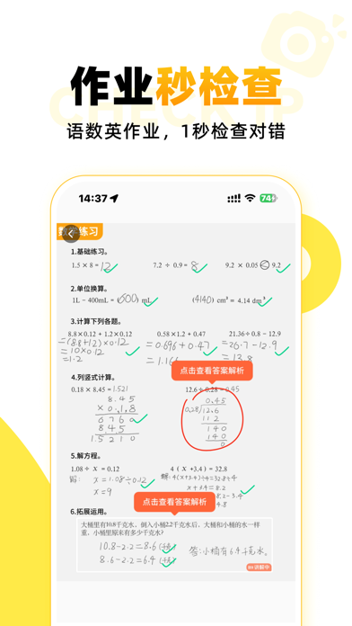

App 官方展示与待实测问题
作业帮 App
小猿 AI
洋葱学园
免费解析、视频与追问
分别何时收费？
提示后答对，是否
标记为独立掌握？
动画课结束后，如何
检查理解和再练？
开发者宣传截图。用户评论中的问题未复现，12 项实测任务已列入对比表。
07
Notes:
约90秒。图片为开发者商店展示，不能当作我们操作过App的截图。把公开反馈转成明确操作问题：收费边界、独立作答判据和课程后的核验方式。本轮手机实测仍待补齐。
资料截至2026-10-29。官方主张、用户反馈、项目文档核验与推断分别标识。
作业帮-中小学家长作业检查和AI伴学辅导工具｜中国区 App Store：https://apps.apple.com/cn/app/id803781859
Apple 中国区公开 lookup 元数据：https://itunes.apple.com/lookup?id=803781859&country=cn
作业帮官网：https://www.zybang.com/
小猿AI - 原「小猿口算」检查作业神器｜中国区 App Store：https://apps.apple.com/cn/app/id1325419855
Apple 中国区公开 lookup 元数据：https://itunes.apple.com/lookup?id=1325419855&country=cn
小猿AI 官方网站：https://www.xiaoyuankousuan.com/
洋葱学园-AI超级进化｜中国区 App Store：https://apps.apple.com/cn/app/id990959871
Apple 中国区公开 lookup 元数据：https://itunes.apple.com/lookup?id=990959871&country=cn
洋葱学园｜AI智能学伴：https://yangcongxueyuan.com/study-platform/
洋葱学园｜数字资源：https://yangcongxueyuan.com/digital-resource/
洋葱学园｜客户端下载：https://yangcongxueyuan.com/applications/

Slide 8
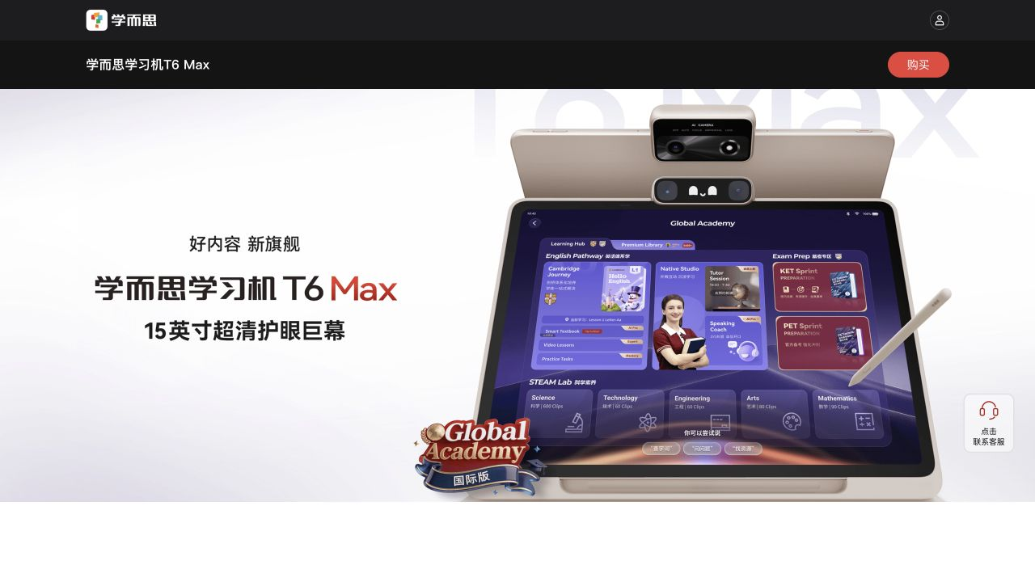
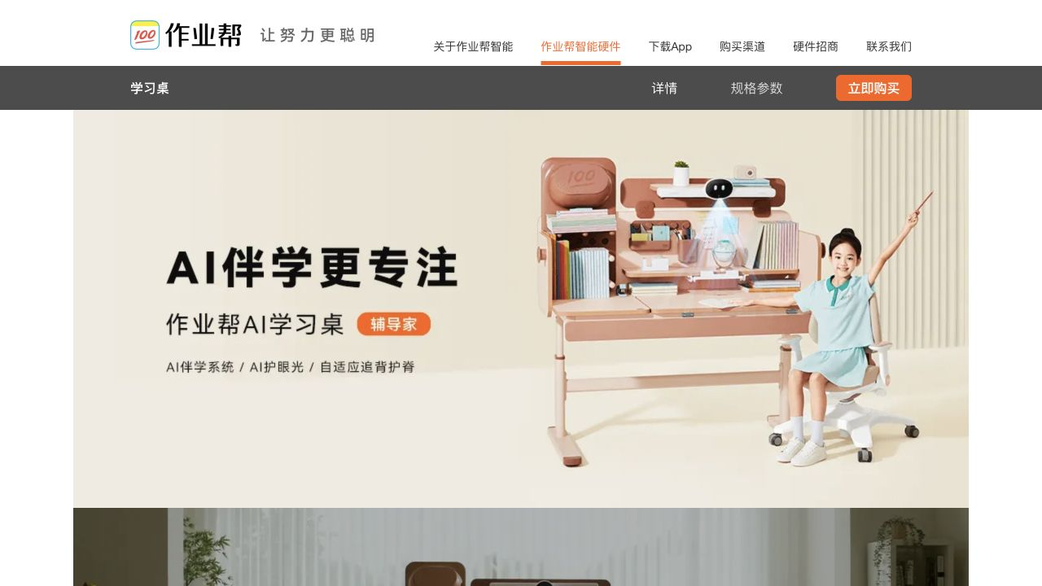
硬件提供的价值与 App 的承接范围
学而思 T6 Max 官方页面
作业帮 AI 学习桌官方页面
可借鉴：学习入口集中、学习过程连续、纸面作业连接。
小禾先承接拍照核对、练习与反馈；本轮不建议新增硬件研发。
08
Notes:
约75秒。这里讨论硬件形态带来的能力和使用条件，不判断护眼、准确率或提分效果。App可以承接拍照核对、打印练习和摘要反馈，固定摄像头、专用屏幕、桌椅等条件则属于设备。
资料截至2026-10-29。官方主张、用户反馈、项目文档核验与推断分别标识。
科大讯飞智慧教育：AI学习机产品线与推荐型号：https://edu.iflytek.com/solution/family/learning-pad
科大讯飞官方商城：https://www.xunfei.cn/
科大讯飞硬件服务中心：https://www.xunfei.cn/help/
科大讯飞投资者关系活动记录（2024年7月）：https://static.cninfo.com.cn/finalpage/2024-07-16/1220654869.PDF
学而思智能学习官方网站：https://xpad.xueersi.com/
学而思T6 Max产品详情：https://xpad.xueersi.com/T6MaxSeries?spuId=4694&spuUnionid=8260707083725051150264694&skuId=0
京东学而思品牌活动页：https://pro.m.jd.com/mall/active/3qSFijqFW86idWfPxHxSrM6pDd4u/index.html
作业帮官方旗舰店：2026焕新版P60：https://detail.youzan.com/show/goods?alias=3evivsekbc12dzm&from_source=gbox_seo
作业帮智能硬件官网：学习机：https://tanyang.co/eduIpad
作业帮智能App开发者介绍：https://apps.apple.com/cn/app/作业帮智能/id1574286653
小猿官方旗舰店：产品分类：https://mall.jd.com/view_search-2998983-0-99-1-24-1.html
小猿智能设备App开发者介绍：https://apps.apple.com/cn/app/小猿智能设备/id6738277050
小猿AI官网：品牌体系：https://www.xiaoyuankousuan.com/
作业帮智能硬件官网：AI学习桌：https://smart.zuoyebang.com/eduDesk
学习桌官方功能图：小学教材同步：https://iotcdn.cdnjtzy.com/ty-website/images/pc/eduDesk/05.png
学习桌官方功能图：时间管理：https://iotcdn.cdnjtzy.com/ty-website/images/pc/eduDesk/06.png
学习桌官方功能概览：https://iotcdn.cdnjtzy.com/ty-website/images/pc/eduDesk/03.png
学习桌官方参数图：https://iotcdn.cdnjtzy.com/ty-website/images/pc/eduDesk/12.png

Slide 9
小禾已有试用闭环，内容与真实使用仍是缺口
已有本机试用 | 仍需补齐 | 对定位的影响
组卷、作答、提示记录 原答与订正分开 | 足够题族、教材映射 人工教研审核 | 先限定一个单元 确保内容可持续
拍照保存、基础 OCR 纸面打印与回传 | 复杂题型与手写识别 真机稳定性 | 保留核对步骤 避免把识别当评分
掌握规则、间隔复查 固定题库提示 | 教学效果验证 真实语义追问 | 先验证独立练习流程 谨慎表达掌握结果
本地档案与报告 | 云同步、家长教师协作 iOS原生验收 | 家庭小规模试用优先 机构方案后续验证
当前核心样题 30 道，另有 9 道可选扩充题，扩充内容仍待人工教研确认。
09
Notes:
约90秒。仅依据当前项目文件。Android已做模拟器独立包验收，但没有多机型真机验证；iOS也未完成原生运行验收。不能把本地固定题库学伴宣传成生成式AI。现有五星和复查是试用规则，不能承诺测量出真实掌握度。
资料截至2026-10-29。官方主张、用户反馈、项目文档核验与推断分别标识。
/Users/zhenshuai/Desktop/小禾学伴/APP-实施计划.md
/Users/zhenshuai/Desktop/小禾学伴/xiaohe-app/content-trial-notes.md

Slide 10
定位比较：优先验证独立练习与复习
方向 | 已有匹配 | 主要投入／竞争 | 当前建议
家庭作业辅导 | 拍照与固定提示 | 识别、AI及内容覆盖 同类入口成熟 | 保留为基础能力
独立练习与复习 | 帮助记录、原答 间隔复查 | 教研题族与规则验证 竞品已有相近主张 | 优先做家庭试点
教师练习与学情 | 教研管理基础 | 真实身份、班级权限 送达与回复 | 找到试点教师后推进
核心主张假设：让孩子知道还需要练什么，让家长看懂为什么。
购买方尚未确定。家长付费、教师采用与机构采购均需要直接证据。
10
Notes:
约90秒。排序依据是项目现状与投入匹配，不是对市场规模或付费率的测算。家庭作业助手覆盖面广，需要较强识别和AI能力。掌握巩固方向与现有流程最接近，但同样有竞争。教师助手需要更多身份、授权和协作能力。先做一个单元试点，以真实使用决定是否继续。
资料截至2026-10-29。官方主张、用户反馈、项目文档核验与推断分别标识。
作业帮-中小学家长作业检查和AI伴学辅导工具｜中国区 App Store：https://apps.apple.com/cn/app/id803781859
Apple 中国区公开 lookup 元数据：https://itunes.apple.com/lookup?id=803781859&country=cn
作业帮官网：https://www.zybang.com/
小猿AI - 原「小猿口算」检查作业神器｜中国区 App Store：https://apps.apple.com/cn/app/id1325419855
Apple 中国区公开 lookup 元数据：https://itunes.apple.com/lookup?id=1325419855&country=cn
小猿AI 官方网站：https://www.xiaoyuankousuan.com/
洋葱学园-AI超级进化｜中国区 App Store：https://apps.apple.com/cn/app/id990959871
Apple 中国区公开 lookup 元数据：https://itunes.apple.com/lookup?id=990959871&country=cn
洋葱学园｜AI智能学伴：https://yangcongxueyuan.com/study-platform/
洋葱学园｜数字资源：https://yangcongxueyuan.com/digital-resource/
洋葱学园｜客户端下载：https://yangcongxueyuan.com/applications/
/Users/zhenshuai/Desktop/小禾学伴/APP-实施计划.md

Slide 11
下一版的三项优先改进
优先项 | 具体改动 | 验证方式
P0 可信内容 | 一个单元的教材映射 审核答案与不同结构题族 | 内容审核通过 复查任务有未曝光题
P1 独立练习 | 先作答、再逐级提示 帮助状态与次日复查 | 记录帮助前后表现 复查原答可追溯
P1 家长反馈 | 说明当前困难 给出下一次练习安排 | 家长能复述问题与行动 检验持续使用意愿
后续探索：受题库约束的 AI 追问；小规模教师协作。
资源重点是教研、真实使用验证和可靠交付；本轮不估算尚无依据的工期与费用。
11
Notes:
约100秒。首先补内容，因为没有足够未见题就无法持续复查。其次做清楚提示与独立作答的流程，保留原答和帮助状态。第三把报告变成家长可以理解和行动的摘要。AI追问与教师协作作为探索，不在首轮同时铺开。
资料截至2026-10-29。官方主张、用户反馈、项目文档核验与推断分别标识。
补足可信内容与知识点映射：APP-实施计划.md；content-trial-notes.md
做好提示、独立练习与延迟复查：APP-实施计划.md；竞品官方已有学练测与核验主张
给家长可解释的下一步：APP-实施计划.md；小猿官方角色分工；公开评论
受题库约束的 AI 追问：APP-实施计划.md；3 个 App 官方介绍
小规模教师协作试点：APP-实施计划.md；小猿班级功能；洋葱教师端

Slide 12
接下来完成实测，再决定试点投入
安排 | 具体工作 | 产出
第1—2天 | 核对资料，补手机端免费／付费边界 | 3份操作记录与截图
第3—4天 | 统一6题、4任务实测，次日复查 | 12项任务结果与复测记录
第5天 | 访谈家长与试点教师，核验定位 | 需求与付费假设的支持／反证
第6—7天 | 补证据、调整建议、15分钟试讲 | 汇报更新版与试点范围
请老板确定：先验证家庭场景，先做哪个数学单元，谁负责教研与试用组织。
12
Notes:
约75秒。今天交付的是可追溯的案头版。建议接下来用相同题目完成三个App的四个任务，次日复查；邀请少量家长和教师访谈，在取得相应同意后观察儿童使用。最后更新定位结论和PPT，老板确认试点用户、内容范围和资源即可。
资料截至2026-10-29。官方主张、用户反馈、项目文档核验与推断分别标识。

